Slide 1
Подготовка ко второму мониторингу проекта «500+» 2022
Анализ антирисковых программ
Подтверждающие документы

Slide 2
Варианты подтверждающих документов
Нормативные документы, подготовленные в рамках реализации проекта (приказы, распоряжения, положения и др.)
Фото-видеоматериалы по итогам проведенных мероприятий
Обезличенные работы учащихся
Дипломы и удостоверения (победителей конкурсов, олимпиад, курсов и др.)
Аналитические справки (анализ проведённых мероприятий, заявленных в антирисковой программе)

Slide 3
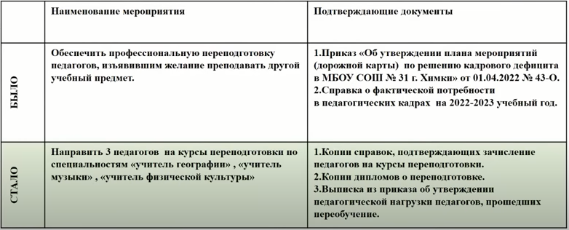
Три файла в ИС МЭДК :
1 Таблица (итог антирисковой программы) с графой о выполненных показателях, перечнем проведенных мероприятий
2 Подтверждающие документы сканы приказов, фото-видео проведенных мероприятий / обезличенные работы обучающихся / сканы дипломов, удостоверений, грамот и др. – в одном файле
3 Аналитическая справка

Slide 4
Выводы в аналитической справке формулируются по принципу «было – стало» - важно показать динамику в решении проблемы
В анализе необходимо показать
- по выявленной проблеме поставлены задачи… и принято управленческое решение….
Результаты мероприятий…
Решение показало себя эффективным / неэффективным (подтвердить выполнением заявленных показателей и конечным результатом)
Сделать итоговый вывод о дальнейшей работе по данному риску

Slide 5
Сопоставляем антирисковую программу с выполненными мероприятиями

Slide 6
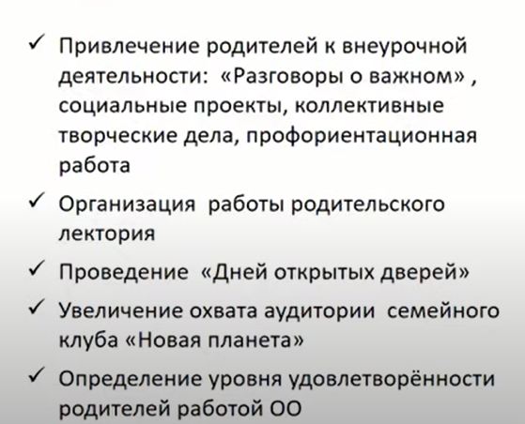
Вывод об эффективности проведенных мероприятий и план дальнейшей работы по преодолению риска
Необходимо включить в аналитическую справку подраздел «Полученные результаты»
По итогам выводов об эффективности полученных результатов наметить план дальнейшей работы по преодолению риска

Slide 7
Завершается аналитическая справка планами на следующий год

